Slide 1


Учетный номер
6.1.2
ЕЖЕДНЕВНЫЙ ПРОГНОЗ ВОЗНИКНОВЕНИЯ ЧРЕЗВЫЧАЙНЫХ СИТУАЦИЙ НА ТЕРРИТОРИИ
РЕСПУБЛИКИ МОРДОВИЯ
на 21.10.2020
Notes:
1

Slide 2
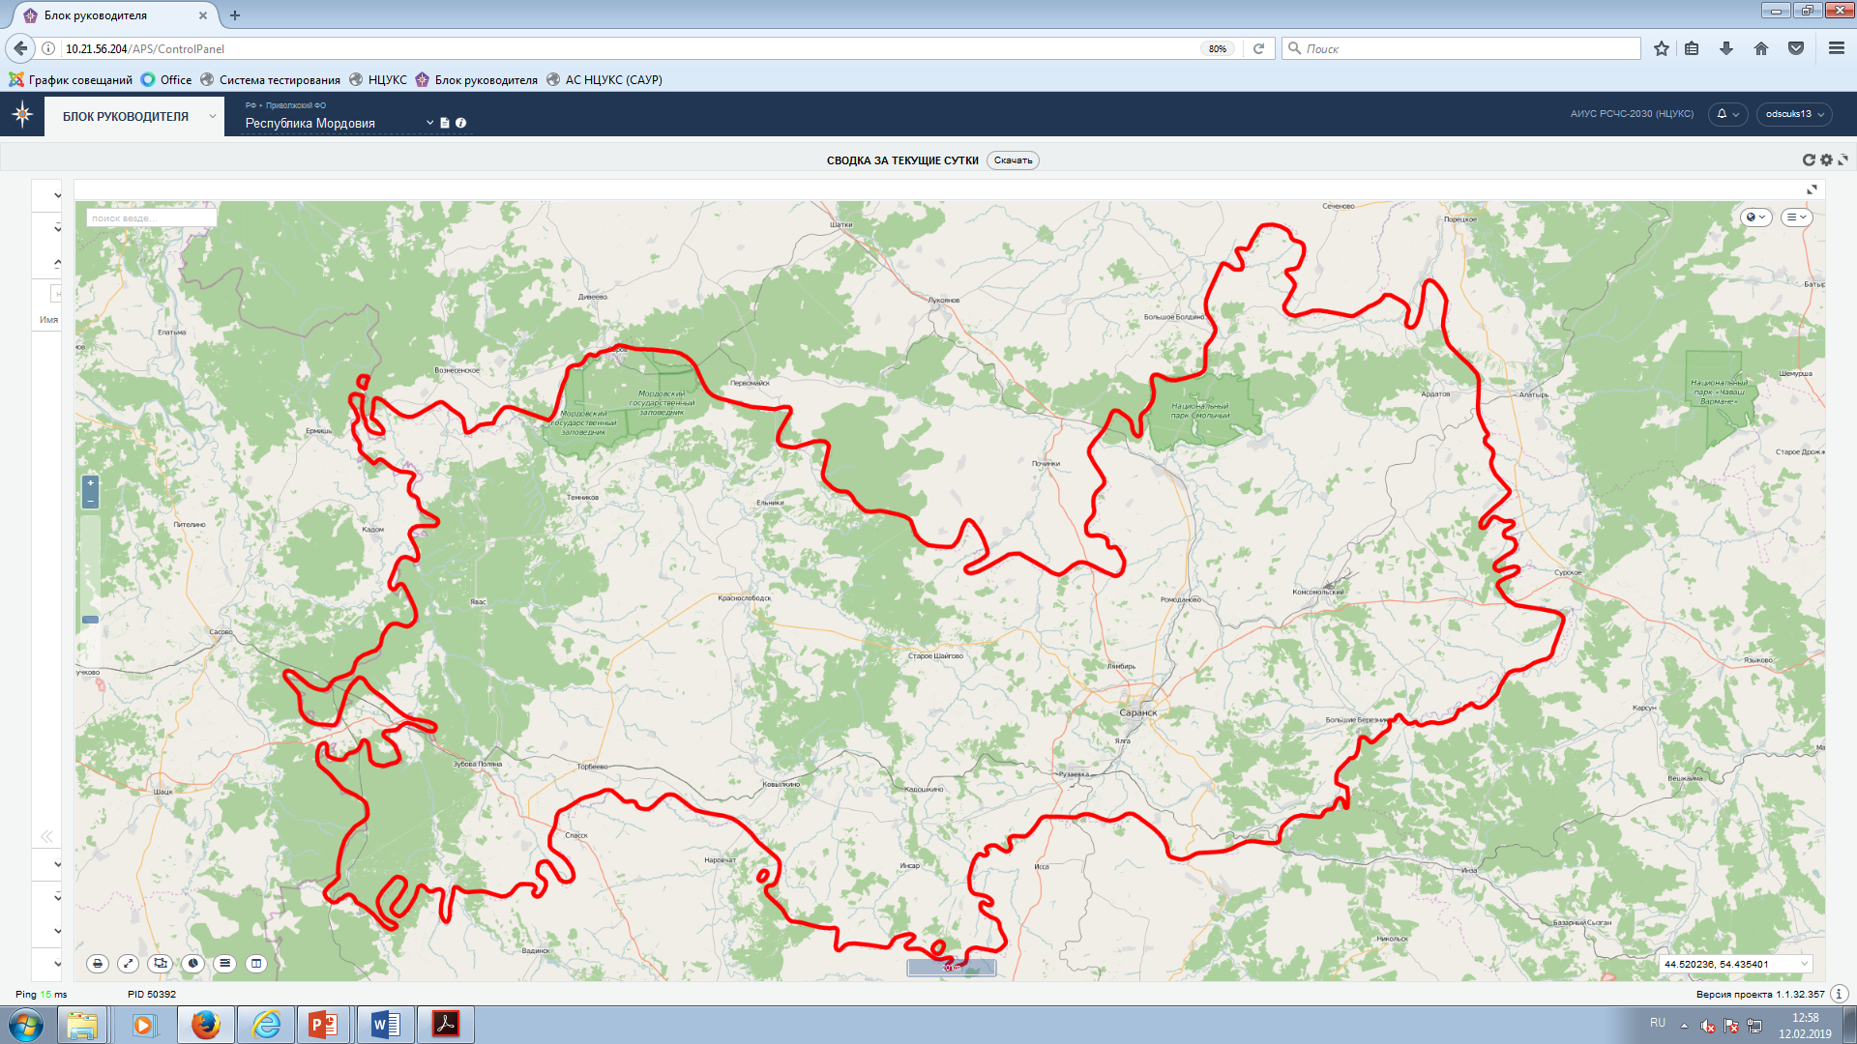











ЕЖЕДНЕВНЫЙ МЕТЕОРОЛОГИЧЕСКИЙ ПРОГНОЗ
НА ТЕРРИТОРИИ РЕСПУБЛИКИ МОРДОВИЯ НА 21.10.2020 г.
По данным Мордовского ЦГМС – филиала ФГБУ «Верхне - Волжское УГМС» на территории республики прогнозируется:
21 октября облачно с прояснениями, без существенных осадков. Ветер северо-западный 5-10 м/с. Температура воздуха ночью -1… +4°С, днем 0…+5°С. Давление 742 мм.рт.ст., видимость хорошая.
ОЯ: Чрезвычайная (5 класс) пожарная опасность в лесах в 6 МР;
НЯ: Высокая (4 класс) пожарная опасность в лесах в 3 МР.
Восточная часть республики
Днем 0…+5°С
Ночью -1…+4°С
10
Западная часть республики
Днем 0…+5°С
Ночью -1…+4°С
10
Центральная часть республики
Днем 0…+5°С
Ночью -1…+4°С
10
УСЛОВНЫЕ ОБОЗНАЧЕНИЯ
ясно
дождь
облачно
0…+10°С
-8…+4°С
- температура днем
температура ночью
кратковременный
дождь
морось
небольшой снег
порывы ветра
облачно с прояснениями
гроза
туман
малооблачно
мокрый снег
7
направление и сила ветра м/с

Slide 3
КЛАСС ПОЖАРООПАСНОСТИ НА
ТЕРРИТОРИИ РЕСПУБЛИКИ МОРДОВИЯ
(на 21.10.2020 года)
1 класс пожароопасности в 13 муниципальных районах и г.о. Саранск;
4 класс пожароопасности в 3 муниципальных районах;
5 класс пожароопасности в 6 муниципальных районах.
Условные обозначения
1-2 класс пожароопасности
3 класс пожароопасности
4 класс пожароопасности
5 класс пожароопасности

Slide 4
ПРОГНОЗ ВЕРОЯТНОСТИ ОПАСНЫХ И НЕБЛАГОПРИЯТНЫХ МЕТЕОРОЛОГИЧЕСКИХ УСЛОВИЙ НА ТЕРРИТОРИИ РЕСПУБЛИКИ МОРДОВИЯ
(на 21.10.2020 года)
На территории республики вероятность возникновения природных чрезвычайных ситуаций не прогнозируется.
Большеигнатовский район
Ардатовский район
Теньгушевский район
Ичалковский район
Темниковский район
Ельниковский район
Атяшевский район
Ромодановский район
Краснослободский район
Старошайговский район
Чамзинский район
Атюрьевский район
Дубенский район
Лямбирский район
Большеберезниковский район
Торбеевский район
Ковылкинский район
г.о. Саранск
Кадошкинский район
Рузаевский район
Зубово-Полянский район
Кочкуровский район
Инсарский район
Условные обозначения
- Вероятность риска до 0,2
- Вероятность риска от 0,3 до 0,4
- Вероятность 0,5 и выше

Slide 5
ПРОГНОЗ ВЕРОЯТНОСТИ ВОЗНИКНОВЕНИЯ ЧРЕЗВЫЧАЙНЫХ СИТУАЦИЙ ТЕХНОГЕННОГО ХАРАКТЕРА, ОБУСЛОВЛЕННЫХ АВАРИЯМИ НА АВТОДОРОГАХ НА ТЕРРИТОРИИ РЕСПУБЛИКИ МОРДОВИЯ
(на 21.10.2020 года)
С вероятностью (0,1) возможно возникновение ЧС, обусловленных авариями на автодорогах.
Возникновение ЧС, обусловленных авариями на автодорогах, наиболее вероятно в районах, по территории которых проходят федеральные трассы: М-5 «Урал» Москва-Челябинск, Р-178 Саранск-Сурское-Ульяновск, Р-158 Нижний Новгород - Саратов, Подъезд к г. Саранск от автодороги М-5 «Урал».
Остаётся высокой вероятность возникновения дорожно-транспортных происшествий. Наибольшая вероятность (0,4-0,5) их возникновения существует в Зубово-Полянском, Рузаевском, Лямбирском, Ковылкинском, Чамзинском, Ардатовском, Торбеевском, Ромодановском, Краснослободском, Темниковском, Старошайговском, Кочкуровском, Дубенском, Ичалковском муниципальных районах и на всех участках республиканской сети автодорог, замкнутых на г.о. Саранск, где наблюдается высокая интенсивность движения автотранспорта.
Большеигнатовский район
Ардатовский район
Теньгушевский район
Ичалковский район
Темниковский район
Ельниковский район
Атяшевский район
Ромодановский район
Атюрьевский район
Краснослободский район
Чамзинский район
Дубенский район
Старошайговский район
Лямбирский район
Большеберезниковский район
Торбеевский район
Ковылкинский район
Рузаевский район
г.о. Саранск
Зубово-Полянский район
Кадошкинский район
Кочкуровский район
Инсарский район
Условные обозначения
- Вероятность риска до 0,2
- Вероятность риска от 0,3 до 0,4
- Вероятность 0,5 и выше

Slide 6
ПРОГНОЗ ВЕРОЯТНОСТИ ВОЗНИКНОВЕНИЯ ПРОИСШЕСТВИЙ НА ЖЕЛЕЗНОДОРОЖНОМ ТРАНСПОРТЕ
НА ТЕРРИТОРИИ РЕСПУБЛИКИ МОРДОВИЯ
(на 21.10.2020 года)
Вероятность возникновения в республике чрезвычайных ситуаций, связанных с авариями на железнодорожном транспорте, маловероятна и не прогнозируется.
Существует вероятность (0,1) возникновения происшествий на железнодорожном транспорте. Возникновение аварий на железнодорожном транспорте возможно в Рузаевском, Ичалковском, Ковылкинском, Торбеевском, Зубово-Полянском, Кочкуровском, Ардатовском, Чамзинском и Ромодановском муниципальных районах республики и г.о. Саранск.
Большеигнатовский район
Ардатовский район
Теньгушевский район
Ичалковский район
Темниковский район
Ельниковский район
Атяшевский район
Ромодановский район
Краснослободский район
Старошайговский район
Чамзинский район
Атюрьевский район
Дубенский район
Лямбирский район
Большеберезниковский район
Торбеевский район
Ковылкинский район
Рузаевский район
г.о. Саранск
Зубово-Полянский район
Кадошкинский район
Кочкуровский район
Инсарский район
Условные обозначения
- Вероятность риска до 0,2
- Вероятность риска от 0,3 до 0,4
- Вероятность 0,5 и выше

Slide 7
ПРОГНОЗ ВЕРОЯТНОСТИ ВОЗНИКНОВЕНИЯ ПРОИСШЕСТВИЙ,
ОБУСЛОВЛЕННЫХ ТЕХНОГЕННЫМИ ПОЖАРАМИ НА ТЕРРИТОРИИ РЕСПУБЛИКИ МОРДОВИЯ
(на 21.10.2020 года)
Возникновение чрезвычайных ситуаций, обусловленных пожарами в зданиях сельскохозяйственного, административного, учебно-воспитательного, социального, культурно-досугового назначения, предприятий торговли и здравоохранения не прогнозируется.
С началом отопительного периода увеличивается вероятность (0,4-0,5) возникновения техногенных пожаров, в т.ч. бытовых пожаров с гибелью 2 человека и более, относящихся к происшествиям.
Возникновение техногенных пожаров наиболее вероятно в Зубово-Полянском, Ичалковском, Рузаевском, Ромодановском, Лямбирском, Кочкуровском, Краснослободском, Ардатовском, Ковылкинском, Чамзинском, Старошайговском, Инсарском, Большеигнатовском, Дубенском, Торбеевском муниципальных районах республики и г.о. Саранск.
Большеигнатовский район
Ардатовский район
Теньгушевский район
Ичалковский район
Темниковский район
Ельниковский район
Атяшевский район
Ромодановский район
Краснослободский район
Чамзинский район
Атюрьевский район
Старошайговский район
Дубенский район
Лямбирский район
Ковылкинский район
Большеберезниковский район
Торбеевский район
Рузаевский район
г.о. Саранск
Зубово-Полянский район
Кадошкинский район
Кочкуровский район
Инсарский район
Условные обозначения
- Вероятность риска до 0,2
- Вероятность риска от 0,3 до 0,4
- Вероятность 0,5 и выше

Slide 8
ПРОГНОЗ ВЕРОЯТНОСТИ ВОЗНИКНОВЕНИЯ ПРОИСШЕСТВИЙ ТЕХНОГЕННОГО ХАРАКТЕРА, ОБУСЛОВЛЕННЫХ АВАРИЯМИ НА ОБЪЕКТАХ ЖКХ И КОММУНАЛЬНОЙ ЭНЕРГЕТИКИ НА ТЕРРИТОРИИ РЕСПУБЛИКИ МОРДОВИЯ
(на 21.10.2020 года)
Чрезвычайные ситуации, обусловленные авариями на объектах ЖКХ и коммунальной энергетики прогнозируются.
С вероятностью (0,3-0,4) возможно возникновение аварий на системах водоснабжения и объектах коммунальной энергетики.
Аварийные ситуации объектах ЖКХ и коммунальной энергетики прогнозируются на территории всей республики. Наибольшая вероятность их возникновения существует в г.о. Саранск, Лямбирском, Рузаевском, Ромодановском, Ковылкинском и Чамзинском муниципальных районах.
Большеигнатовский район
Ардатовский район
Теньгушевский район
Ичалковский район
Темниковский район
Ельниковский район
Атяшевский район
Ромодановский район
Краснослободский район
Старошайговский район
Чамзинский район
Дубенский район
Атюрьевский район
Лямбирский район
Большеберезниковский район
Торбеевский район
Ковылкинский район
г.о. Саранск
Рузаевский район
Зубово-Полянский район
Кадошкинский район
Кочкуровский район
Инсарский район
Условные обозначения
- Вероятность риска до 0,2
- Вероятность риска от 0,3 до 0,4
- Вероятность 0,5 и выше

Slide 9
ПРОГНОЗ ВЕРОЯТНОСТИ ВОЗНИКНОВЕНИЯ ПРОИСШЕСТВИЙ НА ВОДНЫХ ОБЪЕКТАХ
НА ТЕРРИТОРИИ РЕСПУБЛИКИ МОРДОВИЯ
(на 21.10.2020 года)
Существует вероятность (0,1) возникновения происшествий с гибелью людей на водных объектах республики. Основными причинами происшествий могут стать несоблюдение мер безопасности на воде и состояние алкогольного опьянения людей.
Возникновение происшествий на воде возможно на всех водоемах республики. Наибольшая вероятность существует в Рузаевском, Ардатовском, Зубово-Полянском, Краснослободском, Ковылкинском Кочкуровском, Большеберезниковском муниципальных районах республики и в г.о. Саранск.
Большеигнатовский район
Ардатовский район
Теньгушевский район
Ичалковский район
Темниковский район
Ельниковский район
Атяшевский район
Ромодановский район
Краснослободский район
Старошайговский район
Чамзинский район
Дубенский район
Атюрьевский район
Лямбирский район
Большеберезниковский район
Торбеевский район
Ковылкинский район
г.о. Саранск
Рузаевский район
Зубово-Полянский район
Кадошкинский район
Кочкуровский район
Инсарский район
Условные обозначения
- Вероятность риска до 0,2
- Вероятность риска от 0,3 до 0,4
- Вероятность 0,5 и выше

